Slide 1
Logika dla prawników
Wykład I: Pytania o logikę
Dr Maciej Pichlak
Uniwersytet Wrocławski
Katedra Teorii i Filozofii Prawa
mpichlak@prawo.uni.wroc.pl

Slide 2
Tak na logikę…
Kodeks karny:
Art. 226 §1. Kto znieważa funkcjonariusza publicznego albo osobę do pomocy mu przybraną, podczas i w związku z pełnieniem obowiązków służbowych, podlega grzywnie, karze ograniczenia wolności albo pozbawienia wolności do roku.

Slide 3
„Konserwatyści myślą, że nie możemy wprowadzić prawa do przerywania ciąży, bo będzie rodzić się mniej dzieci. Ten lęk nie znajduje odzwierciedlenia w rzeczywistości.”
Dr Elżbieta Korolczuk, „Krytyka Polityczna”
http://www.krytykapolityczna.pl/artykuly/rozmowa-dnia/20160129/korolczuk-500-zlotych-za-malo
P1: Konserwatyści opowiadają się za zakazem aborcji w celu podniesienia dzietności.
P2: Dopuszczalność aborcji nie obniża dzietności w społeczeństwie.
W: Aborcja powinna być dopuszczalna.

Slide 4
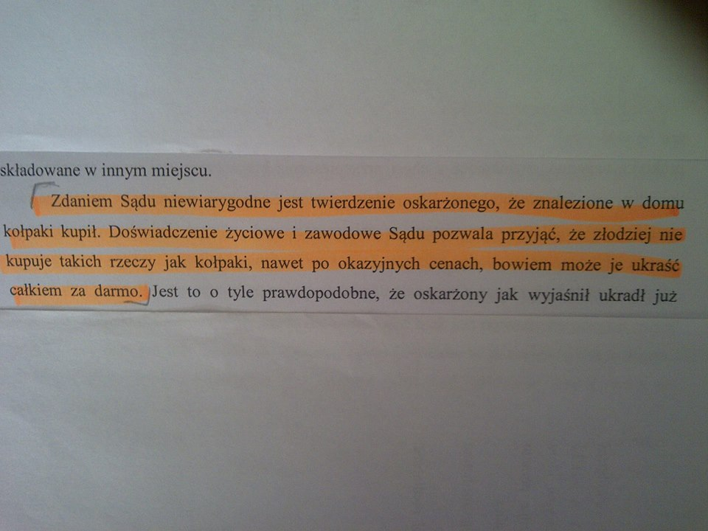

Slide 5
Pojęcie logiki
Porządek rzeczywistości
LOGOS
Znak, język
Rozum

Slide 6
Działy logiki
Trzy podstawowe działy logiki współczesnej
(możliwość ich przyporządkowania do trzech znaczeń wyrażenia Logos)
Semiotyka (wiedza o języku)
Teoria argumentacji
Ogólna metodologia nauk

Slide 7
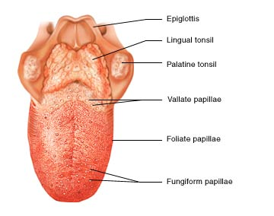
Wiedza o języku

Slide 8
Semiotyka
Nauka o znakach – język jako system znaków
Semantyka (znak – znaczenie)
Syntaktyka (znak – znak)
Pragmatyka (znak – praktyka użycia)
Podstawowe „komponenty” wypowiedzi językowych:
nazwy;
zdania.

Slide 9
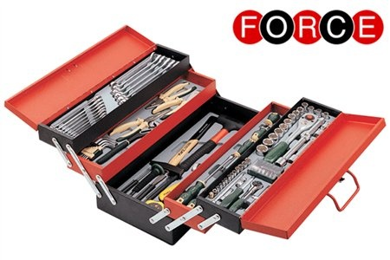
Komentarz: pojęcie języka
„Język jest to system obejmujący wyznaczony przez pewne reguły zbiór znaków słownych, znaków, z którymi odpowiednie reguły nakazują wiązać myśli określonego typu, a inne reguły określają dopuszczalny sposób wiązania tych znaków w wyrażenia złożone.”
Z. Ziembiński, Logika praktyczna
Techniczne ujęcie języka –
język jako „skrzynka z narzędziami”

Slide 10
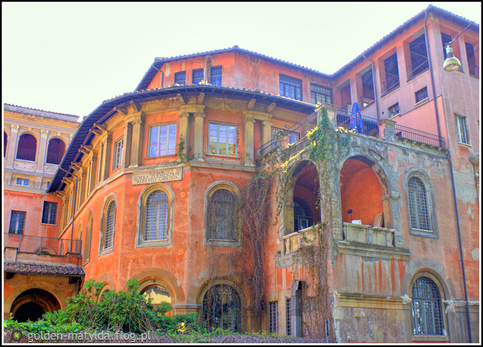
Odmienna perspektywa
„Język w ogóle nie jest instrumentem, nie jest narzędziem. Narzędzie jest bowiem – z istoty – czymś, czego użycie można opanować: narzędzie możemy wziąć do ręki i odłożyć, gdy już spełniło swoje zadanie. […] We wszelkiej naszej wiedzy o nas samych i o świecie jesteśmy już raczej ogarnięci przez język, przez nasz własny język. Wychowujemy się, poznajemy świat, poznajemy ludzi i w końcu poznajemy nas samych, ucząc się mówić. […]
W rzeczywistości jesteśmy zawsze już zadomowieni w języku tak jak w świecie”
H.G. Gadamer, Człowiek i język

Slide 11
Performatywny wymiar języka
Teraz na świat wylewam ten kielich trucizny,
Żrąca jest i paląca mojej gorycz mowy,
Gorycz wyssana ze krwi i z łez mej ojczyzny,
Niech zrze i pali, nie was, lecz wasze okowy.
A. Mickiewicz, Do przyjaciół Moskali

Slide 12
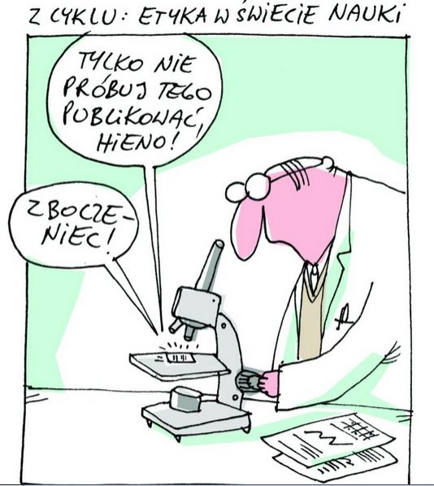
Ogólna metodologia nauk

Slide 13
Ogólna metodologia nauk
Wiedza o umiejętnościach wykorzystywanych przy pracy badawczej, takich np. jak:
definiowanie
klasyfikowanie
wnioskowanie
uzasadnianie twierdzeń
wysuwanie i testowanie hipotez

Slide 14
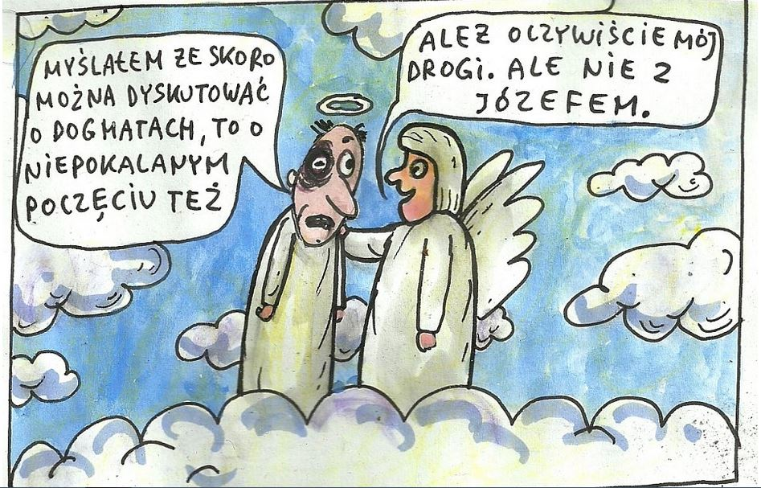
Teoria argumentacji

Slide 15
Pojęcie argumentu
Sens argumentu wg Monty Pythona:
http://www.youtube.com/watch?gl=PL&hl=pl&v=bPiRyjaku9w
Argument jest ciągiem powiązanych zdań celem udowodnienia jasno określonego twierdzenia.
Wypowiedź, w ramach której prawdziwość pewnego sądu (konkluzja, wniosek) uzasadniana jest poprzez inne sądy uznane za prawdziwe (przesłanki) .

Slide 16
Teoria argumentacji
Nauka o sposobach poprawnego argumentowania (wnioskowania)
Logika formalna:
Każda kobieta jest człowiekem
Każdy człowiek jest śmiertelny
Każda kobieta jest śmiertelna
Logika nieformalna:
Kobieta jest jak skrzypce. Ujawnia swe piękno, gdy podejść do niej z czułością i pasją.
Poprawne czy niepoprawne?
S a P
P a R
S a R
Komplement czy obraza?

Slide 17
Teoria argumentacji
Logika formalna:
Logika nieformalna:
Uniwersalnie ważne schematy wnioskowań
Ważność zależna of formy (schematu)
Prawa logiczne są abstrakcyjne, uniwersalne i akontekstowe
Język sztuczny
Istnieje jeden rodzaj logiki
Wnioskowania o ograniczonej ważności
Wiarygodność zależna od formy, treści i kontekstu
Ustalenia („prawa logiczne”) są lokalne i uwarunkowane kontekstowo
Język naturalny
Możliwość istnienia wielu różnych logik

Slide 18
Zagadnienia wykładów
Język; podstawowe elementy języka
Relacje między zdaniami i implikowanie konwersacyjne
Pojęcie i budowa argumentu
Reguły racjonalnej dyskusji
Wybrane typy argumentów
Elementy logiki prawniczej
Definicje

